Slide 1

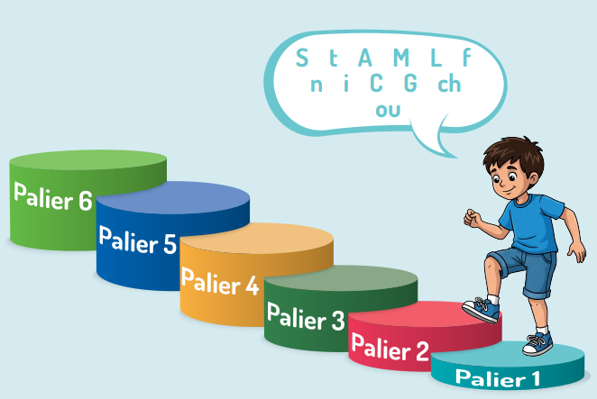
PROGRAMME DE REMEDIATION INTENSIVE
-FRANÇAIS-
Parcours : 1
5e AP
Palier : 1
Séance : 2
Version expérimentale pour les Ecoles Pionnières. En cours d’amélioration.

Slide 2


Pour l’enseignant – A ne pas lire aux élèves
Recommandations générales pour les enseignant(e)s
. 1. Se préparer : lire attentivement l’ensemble des diapositives en amont afin de s’en imprégner pour la préparation de la carte mentale de la leçon et anticiper les enchaînements.
2. Couvrir le contenu de la leçon avec la vérification de la compréhension avant de passer à l’étape suivante : ne pas sauter des diapositives et vérifier la compréhension; en maintenant un rythme soutenu et en évitant le temps mort;
3.Être fidèle au scénario pédagogique et garder une posture dynamique: suivre les consignes du ruban didactique activement, sans se limiter à une lecture passive.
4.Expliquer les consignes: s’assurer que tous les élèves comprennent les consignes des activités, en les invitant à les reformuler ou à les réexpliquer, si besoin, dans leur langue maternelle.
5.Donner un feed back riche et systématique en repérant les erreurs : solliciter la participation du maximum d’ élèves en les questionnant et en corrigeant leurs réponses erronées .
6.Adopter une posture dynamique : circuler dans la classe, capter l’attention par des explications vivantes , et au besoin , illustrer par des exemples;

Slide 3

Pour l’enseignant(e) – ne pas lire aux élèves
À la fin de la séance d’aujourd’hui, au moins 80% des élèves doivent être capables de :
Comprendre et produire les mots du vocabulaire:
- Jupe – fleur – vélo – livre – gomme – moto – cartable – nez.
Identifier, nommer lire et écrire les lettres j , f ,v, l , g , m, n.

Slide 4





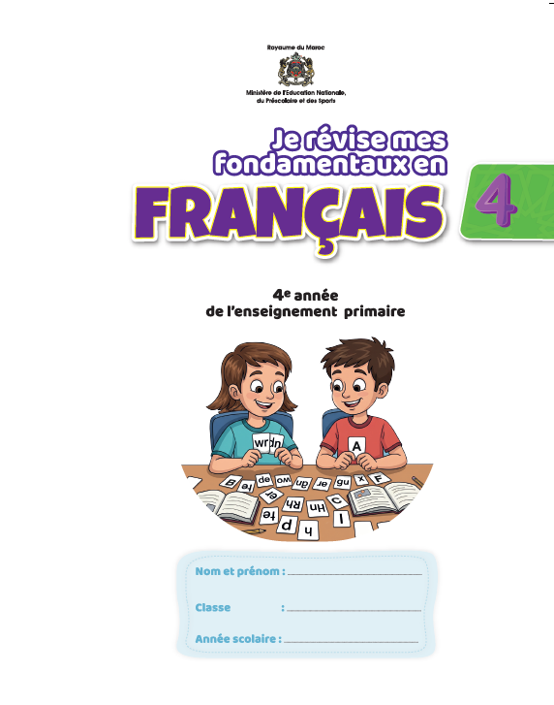



Pour l’enseignant ( e )
Matériel technique
PC + PPT
Pointeur
Projection ajustée
Matériel didactique
Ardoise
Cahier
Livret

Slide 5








Pictogrammes pour la gestion de la séance.
Pour l’enseignant ( e )
.
Modelage.
Les élèves écoutent.
Questions directes.
L’enseignant( e) désigne des élèves
Répétition chorale.
Toute la classe
participe.
Observation.
Les élèves observent
Passage au tableau.
Un élève réalise la tâche.
Travail en binôme.
Les élèves travaillent à deux .
Pratique autonome.
L’enseignant(e) circule entre les rangs.
Devoir à la maison.
Les élèves recopient leurs devoirs

Slide 6


Plan de la séance 1
1. Rituel : écrire son prénom
2.Vocabulaire
Jupe – fleur – vélo –moto – livre – gomme- nez- cartable .
3.Lecture: j , f ,v , l, c , m, n ; g
4.Écriture: j , f ,v , l, c , m , n , g
5.Pratique autonome
6.Jeu
10 min
20 min
40 min
20 min
20 min
10 min

Slide 7


1. Rituel
2. Vocabulaire
3. Lecture
4.Ecriture
5.Pratique autonome
6.Jeu
Bonjour ! Nous allons commencer la séance du français.

Slide 8


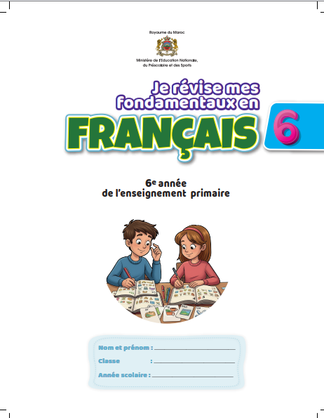
1. Rituel
2. Vocabulaire
3. Lecture
4.Ecriture
5.Pratique autonome
6.Jeu
Prenez vos ardoises et vos livrets du français
Ardoise
Cahier
Livret

Slide 9
Rituel
Chanson :
les lettres de l’alphabet
الإعداد المادي للأستاذ

Slide 10



1. Rituel
2. Vocabulaire
3. Lecture
4.Ecriture
5.Pratique autonome
6.Jeu
Nous allons commencer la séance du français. Prenez vos ardoises

Slide 11
1. Rituel
2. Vocabulaire
3. Lecture
4.Ecriture
5.Pratique autonome
6.Jeu
Chacun écrit son prénom

Slide 12
Vocabulaire
jupe- livre -fleur –vélo- cartable – moto - nez - gomme.
الإعداد المادي للأستاذ

Slide 13


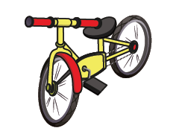

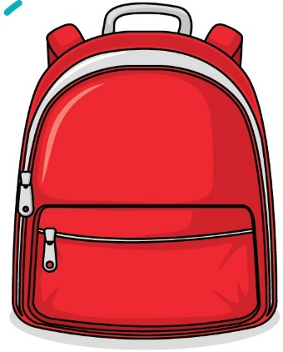
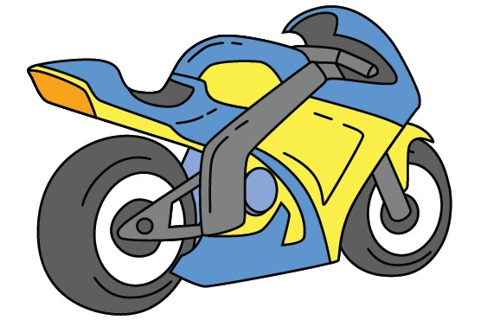

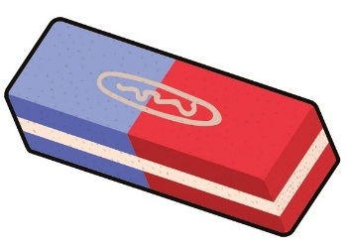
1. Rituel
2. Vocabulaire
3. Lecture
4.Ecriture
5.Pratique autonome
6.Jeu
Nous allons apprendre de nouveaux mots en français.

Slide 14
1. Rituel
2. Vocabulaire
3. Lecture
4.Ecriture
5.Pratique autonome
6.Jeu
C’est une jupe. Comment vous dites jupe dans votre langue?

Slide 15
1. Rituel
2. Vocabulaire
3. Lecture
4.Ecriture
5.Pratique autonome
6.Jeu
Une jupe , la jupe. Répétons ensemble “une jupe” ”. Encore une fois “une jupe”. Qui veut répéter ” une jupe”?
L’enseignant (e) désigne trois élèves pour répéter.
Une jupe

Slide 16
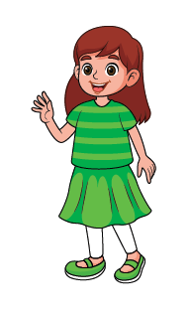
1. Rituel
2. Vocabulaire
3. Lecture
4.Ecriture
5.Pratique autonome
6.Jeu
La fille met une jupe , répétons ensemble: La fille met une jupe . qui veut répéter la phrase?
Répétition en chorale, puis individuelle .
La fille met une jupe

Slide 17

1. Rituel
2. Vocabulaire
3. Lecture
4.Ecriture
5.Pratique autonome
6.Jeu
C’est un livre. Un livre Comment vous dites livre dans votre langue?

Slide 18
1. Rituel
2. Vocabulaire
3. Lecture
4.Ecriture
5.Pratique autonome
6.Jeu
Un livre , le livre. Répétons ensemble “un livre” ”. Encore une fois “un livre”. Qui veut répéter ” un livre ”?
L’enseignant (e) désigne trois élèves pour répéter.
Un livre

Slide 19
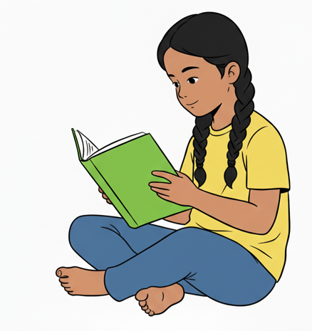
1. Rituel
2. Vocabulaire
3. Lecture
4.Ecriture
5.Pratique autonome
6.Jeu
Fatima lit un livre . Répétons ensemble: Fatima lit un livre . qui veut répéter la phrase?

Slide 20
1. Rituel
2. Vocabulaire
3. Lecture
4.Ecriture
5.Pratique autonome
6.Jeu
C’est une fleur . Comment vous dites fleur dans votre langue?

Slide 21
1. Rituel
2. Vocabulaire
3. Lecture
4.Ecriture
5.Pratique autonome
6.Jeu
Une fleur , fleur . Répétons ensemble “une fleur ” ”. Encore une fois “une fleur ”. Qui veut répéter ” une fleur ”?
L’enseignant (e) désigne trois élèves pour répéter.
Une fleur

Slide 22
1. Rituel
2. Vocabulaire
3. Lecture
4.Ecriture
5.Pratique autonome
6.Jeu
C’est un vélo . Comment vous dites vélo dans votre langue?

Slide 23
1. Rituel
2. Vocabulaire
3. Lecture
4.Ecriture
5.Pratique autonome
6.Jeu
Un vélo , vélo . Répétons ensemble “un vélo ” ”. Encore un fois “un vélo”. Qui veut répéter ” un vélo”? L’enseignant (e) désigne trois élèves pour répéter.
Un vélo

Slide 24
1. Rituel
2. Vocabulaire
3. Lecture
4.Ecriture
5.Pratique autonome
6.Jeu
Qui veut dire les mots?
L’enseignant (e) désigne trois élèves. Il pointe les images en changeant l’ordre à chaque fois.

Slide 25

1. Rituel
2. Vocabulaire
3. Lecture
4.Ecriture
5.Pratique autonome
6.Jeu
C’est un cartable. Cartable. Comment vous dites cartable dans votre langue?

Slide 26
1. Rituel
2. Vocabulaire
3. Lecture
4.Ecriture
5.Pratique autonome
6.Jeu
Un cartable , le cartable. Répétons ensemble “un cartable ”. Encore une fois “un cartable”. Qui veut répéter ” un cartable ”?
L’enseignant (e) désigne trois élèves pour répéter.
Un cartable

Slide 27
1. Rituel
2. Vocabulaire
3. Lecture
4.Ecriture
5.Pratique autonome
6.Jeu
C’est une moto . « Moto » Comment vous dites « moto » dans votre langue?

Slide 28
1. Rituel
2. Vocabulaire
3. Lecture
4.Ecriture
5.Pratique autonome
6.Jeu
Une moto , la moto . Répétons ensemble “une moto ” ”. Encore une fois “une moto ”. Qui veut répéter ” une moto ”?
L’enseignant (e) désigne trois élèves pour répéter.
Une moto

Slide 29
1. Rituel
2. Vocabulaire
3. Lecture
4.Ecriture
5.Pratique autonome
6.Jeu
C’est un nez. Nez. Comment vous dites « nez » dans votre langue?

Slide 30
1. Rituel
2. Vocabulaire
3. Lecture
4.Ecriture
5.Pratique autonome
6.Jeu
Un nez , le nez. Répétons ensemble “un nez ”. Encore une fois “un nez”. Qui veut répéter ” un nez ”?
L’enseignant (e) désigne trois élèves pour répéter.
Un nez

Slide 31

1. Rituel
2. Vocabulaire
3. Lecture
4.Ecriture
5.Pratique autonome
6.Jeu
C’est une gomme . « Gomme » Comment vous dites « gomme » dans votre langue?

Slide 32
1. Rituel
2. Vocabulaire
3. Lecture
4.Ecriture
5.Pratique autonome
6.Jeu
Une gomme. La gomme . Répétons ensemble “une gomme ”. Encore une fois “une gomme ”. Qui veut répéter ” une gomme”? L’enseignant (e) désigne trois élèves pour répéter.
Une gomme

Slide 33

Rebrassage du vocabulaire (1)
Je dis, tu montres
الإعداد المادي للأستاذ

Slide 34
1. Rituel
2. Vocabulaire
3. Lecture
4.Ecriture
5.Pratique autonome
6.Jeu
Prenez vos ardoises.

Slide 35
1. Rituel
2. Vocabulaire
3. Lecture
4.Ecriture
5.Pratique autonome
6.Jeu
Ecrivez sur vos ardoises le numéro du mot que je vais dire.
L’enseignant dit les mots un par un en changeant l’ordre.
1
2
3
4

Slide 36

1. Rituel
2. Vocabulaire
3. Lecture
4.Ecriture
5.Pratique autonome
6.Jeu
Ecrivez sur vos ardoises le numéro du mot que je vais dire.
L’enseignant dit les mots un par un en changeant l’ordre.
1
2
3
4

Slide 37

Rebrassage du vocabulaire (2)
Je montre, tu dis/ Jeu du duel
الإعداد المادي للأستاذ

Slide 38

1. Rituel
2. Vocabulaire
3. Lecture
4.Ecriture
5.Pratique autonome
6.Jeu
Maintenant, on va commencer le jeu. Qui veut passer au tableau?
Le gagnant sera celui qui aura plus réponses correctes.
Je montre 3 images au hasard
Je dis les mots

Slide 39
1. Rituel
2. Vocabulaire
3. Lecture
4.Ecriture
5.Pratique autonome
6.Jeu
Maintenant, on va commencer le jeu. Qui veut passer au tableau?
Le gagnant sera celui qui aura plus de réponses correctes.

Slide 40

Rebrassage du vocabulaire (3)
Trouvez les mots qui manquent
الإعداد المادي للأستاذ

Slide 41
1. Rituel
2. Vocabulaire
3. Lecture
4.Ecriture
5.Pratique autonome
6.Jeu
Nous allons apprendre de nouveaux mots en français.

Slide 42
1. Rituel
2. Vocabulaire
3. Lecture
4.Ecriture
5.Pratique autonome
6.Jeu
Observez bien les images. Je vais masquer 2 images.

Slide 43
1. Rituel
2. Vocabulaire
3. Lecture
4.Ecriture
5.Pratique autonome
6.Jeu
Quels sont les 2 mots qui manquent ?
?
?

Slide 44
1. Rituel
2. Vocabulaire
3. Lecture
4.Ecriture
5.Pratique autonome
6.Jeu
Les mots qui manquaient sont: cartable et gomme.

Slide 45

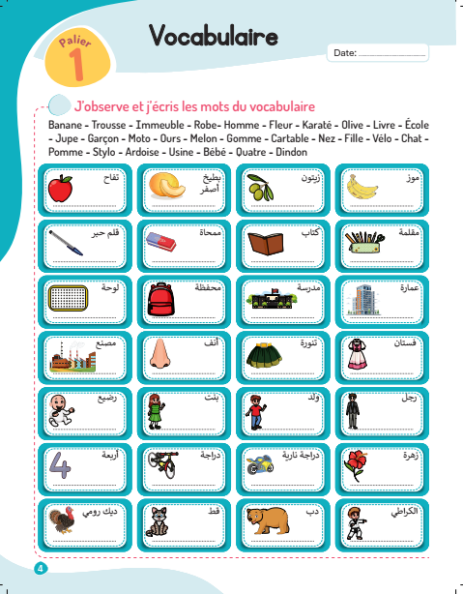
1. Rituel
2. Vocabulaire
3. Lecture
4.Ecriture
5.Pratique autonome
6.Jeu
À la maison, écrivez, les mots du vocabulaire que nous avons vus aujourd’hui dans la page 4 .
Devoir à la maison
–
–
–

Slide 46


Nous allons apprendre les lettres de l’alphabet en répétant la chanson .
Ecoutez bien , soyez attentif.

Slide 47

Diffusion automatique.

Slide 48

Nous allons écouter la chanson une deuxième fois.

Slide 49
Diffusion automatique.

Slide 50


  Je vais reprendre la chanson en pointant les lettres, suivez bien.

Slide 51
  Qui veut passer au tableau pour chanter en pointant les lettres ?

Slide 52

60 min
Lecture - Ecriture
Les lettres: l - j – f – v- c -m -n
Version provisoire pour la formation des enseignants

Slide 53


Pour l’enseignant (e )
Objectifs de l’activité
Identifier, nommer, lire et écrire les lettres:
l - j - v – m- c- g- n

Slide 54
1. Rituel | 2. Vocabulaire | 3. Lecture- écriture | 4.Pratique autonome | 5.Jeu
j - l - v - c
m- n- g
  Nous allons apprendre à lire et à écrire les lettres: j ,l, v, c, m ,n ,g.

Slide 55
1. Rituel
2. Vocabulaire
3. Lecture
4.Ecriture
5.Pratique autonome
6.Jeu
C’est la lettre j minuscule . Elle fait le son « j ». Lisons ensemble: j , « j »Qui veut lire j « j » . L’enseignant (e) désigne trois élèves pour lire.
j

Slide 56
1. Rituel
2. Vocabulaire
3. Lecture
4.Ecriture
5.Pratique autonome
6.Jeu
C’est la lettre J majuscule . Elle fait le son « j ». Qui veut lire j « j » . L’enseignant (e) désigne trois élèves pour lire.
J

Slide 57
1. Rituel
2. Vocabulaire
3. Lecture
4.Ecriture
5.Pratique autonome
6.Jeu
J majuscule j minuscule . Elles font le son « j ». Qui veut lire: j, J « j » . L’enseignant (e) désigne trois élèves pour lire.
j J

Slide 58
1. Rituel
2. Vocabulaire
3. Lecture
4.Ecriture
5.Pratique autonome
6.Jeu
Dans « jupe », je vois la lettre jet j’entends le son « j» . Lisons ensemble: « ju » « pe» «jupe »
jupe

Slide 59
1. Rituel | 2. Vocabulaire | 3. Lecture- écriture | 4.Pratique autonome | 5.Jeu
  C’est la lettre f minuscule. Elle fait le son « f ». Lisons ensemble « f ». Encore une fois «f».
  Qui veut lire « f »? L’enseignant (e) désigne trois élèves pour lire.
f

Slide 60
1. Rituel | 2. Vocabulaire | 3. Lecture- écriture | 4.Pratique autonome | 5.Jeu
  C’est la lettre F majuscule . Elle fait le son « f ». Lisons ensemble « f ». Encore une fois « f ».
  Qui veut lire « f »? L’enseignant (e) désigne trois élèves pour lire.
F

Slide 61
1. Rituel | 2. Vocabulaire | 3. Lecture- écriture | 4.Pratique autonome | 5.Jeu
f minuscule- F majuscule Qui veut lire ?
L’enseignant (e) désigne trois élèves pour lire.
f
F

Slide 62
1. Rituel | 2. Vocabulaire | 3. Lecture- écriture | 4.Pratique autonome | 5.Jeu
Dans «fleur», je vois la lettre f et j’entends le son « f ». fleur
L’enseignant( e) pointe la lettre f.
fleur

Slide 63
1. Rituel | 2. Vocabulaire | 3. Lecture- écriture | 4.Pratique autonome | 5.Jeu
  C’est la lettre v minuscule. Elle fait le son « v». Lisons ensemble « v ». Encore une fois « v ».
  Qui veut lire « v »? L’enseignant (e) désigne trois élèves pour lire.
v

Slide 64
1. Rituel | 2. Vocabulaire | 3. Lecture- écriture | 4.Pratique autonome | 5.Jeu
  C’est la lettre v majuscule . Elle fait le son «v». Lisons ensemble « v ». Encore une fois « v ».
  Qui veut lire « v »? L’enseignant (e) désigne trois élèves pour lire.
v

Slide 65
1. Rituel | 2. Vocabulaire | 3. Lecture- écriture | 4.Pratique autonome | 5.Jeu
v minuscule - V majuscule
Qui veut lire ? L’enseignant (e) désigne trois élèves pour lire.
V
v

Slide 66
1. Rituel | 2. Vocabulaire | 3. Lecture- écriture | 4.Pratique autonome | 5.Jeu
Dans « vélo », je vois la lettre d et j’entends le son « v». vé - lo
L’enseignant( e) pointe la lettre v
vélo

Slide 67
1. Rituel | 2. Vocabulaire | 3. Lecture- écriture | 4.Pratique autonome | 5.Jeu
  C’est la lettre c minuscule. Elle fait le son « k» et « s ». Lisons ensemble c « s» c « k ». Encore une fois « c ». Qui veut lire « c »? L’enseignant (e) désigne trois élèves pour lire.
c

Slide 68
1. Rituel | 2. Vocabulaire | 3. Lecture- écriture | 4.Pratique autonome | 5.Jeu
  C’est la lettre c majuscule . Elle fait le son «k» et « s ». Lisons ensemble c« k » c « s ». Encore une fois Qui veut lire « c »? L’enseignant (e) désigne trois élèves pour lire.
C

Slide 69
1. Rituel | 2. Vocabulaire | 3. Lecture- écriture | 4.Pratique autonome | 5.Jeu
c minuscule - c majuscule
Qui veut lire ? L’enseignant (e) désigne trois élèves pour lire.
C
c

Slide 70
1. Rituel | 2. Vocabulaire | 3. Lecture- écriture | 4.Pratique autonome | 5.Jeu
Dans « cartable », je vois la lettre c et j’entends le son « k». car – ta- ble
L’enseignant( e) pointe la lettre c.
cartable

Slide 71
1. Rituel | 2. Vocabulaire | 3. Lecture- écriture | 4.Pratique autonome | 5.Jeu
  C’est la lettre m minuscule. Elle fait le son « m» m. Lisons ensemble m « m» m. Encore une fois « m ».
  Qui veut lire « m »? L’enseignant (e) désigne trois élèves pour lire.
m

Slide 72
1. Rituel | 2. Vocabulaire | 3. Lecture- écriture | 4.Pratique autonome | 5.Jeu
  C’est la lettre m majuscule . Elle fait le son «m» Lisons ensemble m« m». Encore une fois Qui veut lire «m»? L’enseignant (e) désigne trois élèves pour lire.
M

Slide 73
1. Rituel | 2. Vocabulaire | 3. Lecture- écriture | 4.Pratique autonome | 5.Jeu
m minuscule - m majuscule
Qui veut lire ? L’enseignant (e) désigne trois élèves pour lire.
M
m

Slide 74
1. Rituel | 2. Vocabulaire | 3. Lecture- écriture | 4.Pratique autonome | 5.Jeu
Dans « moto », je vois la lettre m et j’entends le son « m». mo – to
L’enseignant( e) pointe la lettre m.
moto

Slide 75
1. Rituel | 2. Vocabulaire | 3. Lecture- écriture | 4.Pratique autonome | 5.Jeu
  C’est la lettre n minuscule. Elle fait le son « n». Lisons ensemble n « n» m. Encore une fois « n ».
  Qui veut lire « n »? L’enseignant (e) désigne trois élèves pour lire.
n

Slide 76
1. Rituel | 2. Vocabulaire | 3. Lecture- écriture | 4.Pratique autonome | 5.Jeu
  C’est la lettre n majuscule . Elle fait le son «n». Lisons ensemble n« n » . Encore une fois Qui veut lire « n »? L’enseignant (e) désigne trois élèves pour lire.
N

Slide 77
1. Rituel | 2. Vocabulaire | 3. Lecture- écriture | 4.Pratique autonome | 5.Jeu
n minuscule - n majuscule
Qui veut lire ? L’enseignant (e) désigne trois élèves pour lire.
N
n

Slide 78
1. Rituel | 2. Vocabulaire | 3. Lecture- écriture | 4.Pratique autonome | 5.Jeu
Dans « nez», je vois la lettre n et j’entends le son « n». nez
L’enseignant( e) pointe la lettre n
nez

Slide 79
1. Rituel | 2. Vocabulaire | 3. Lecture- écriture | 4.Pratique autonome | 5.Jeu
  C’est la lettre g minuscule. Elle fait le son « g» ou « j ». Lisons ensemble g « g» «j ». Encore une fois « g ». Qui veut lire « g »? L’enseignant (e) désigne trois élèves pour lire.
g

Slide 80
1. Rituel | 2. Vocabulaire | 3. Lecture- écriture | 4.Pratique autonome | 5.Jeu
  C’est la lettre g majuscule. Elle fait le son « g» ou « j ». Lisons ensemble g « g» «j ». Encore une fois « g ». L’enseignant (e) désigne trois élèves pour lire.
G

Slide 81
1. Rituel | 2. Vocabulaire | 3. Lecture- écriture | 4.Pratique autonome | 5.Jeu
g minuscule - G majuscule
Qui veut lire ? L’enseignant (e) désigne trois élèves pour lire.
G
g

Slide 82
1. Rituel | 2. Vocabulaire | 3. Lecture- écriture | 4.Pratique autonome | 5.Jeu
Dans « gomme », je vois la lettre g et j’entends le son « g». go - mme
L’enseignant( e) pointe la lettre g.
gomme

Slide 83
1. Rituel | 2. Vocabulaire | 3. Lecture- écriture | 4.Pratique autonome | 5.Jeu
Prenez vos ardoises et écrivez les lettres que je vais dicter en minuscule. g – c – j – m – n – v – f

Slide 84

1. Rituel | 2. Vocabulaire | 3. Lecture- écriture | 4.Pratique autonome | 5.Jeu
Levez les ardoises.
L’enseignant (e) fournit une rétroaction positive ou corrective .

Slide 85

Rebrassage de lecture (3)
Le jeu du duel
الإعداد المادي للأستاذ

Slide 86

1. Rituel
2. Vocabulaire
3. Lecture
4.Ecriture
5.Pratique autonome
6.Jeu
Vous allez passer au tableau pour jouer à deux. Un élève montre les lettres, une après l’autre, et l’autre lit les lettres. Par la suite les rôles seront échangés.
Je montre 4 mots ou syllabes au hasard
Je lis les mots
ou les syllabes

Slide 87
1. Rituel
2. Vocabulaire
3. Lecture
4.Ecriture
5.Pratique autonome
6.Jeu
Maintenant, on va commencer le jeu. Qui veut passer au tableau?
Le gagnant sera celui qui aura plus de réponses correctes.
V V | j J | L F
l | L | f

Slide 88

Pratique autonome
Je m’exerce dans
mon cahier d’activités
الإعداد المادي للأستاذ

Slide 89
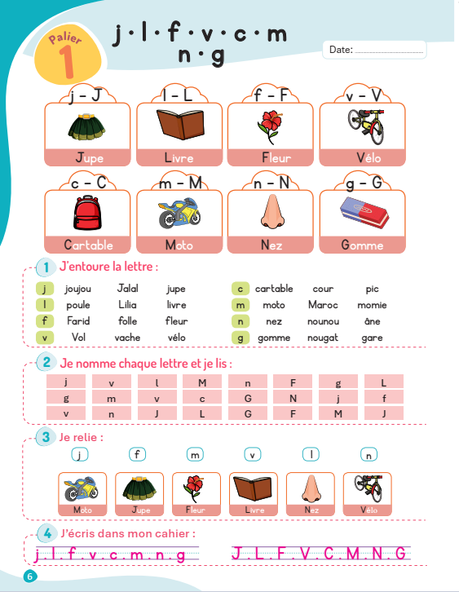
1. Rituel
2. Vocabulaire
3. Lecture
4.Ecriture
5.Pratique autonome
6.Jeu
Ouvrez vos livrets à la page 6.

Slide 90
1. Rituel
2. Vocabulaire
3. Lecture
4.Ecriture
5.Pratique autonome
6.Jeu
L’activité 1. nous allons entourer les lettres de chaque ligne.

Slide 91
1. Rituel
2. Vocabulaire
3. Lecture
4.Ecriture
5.Pratique autonome
6.Jeu
Exemple: Je vais entourer la lettre j dans le mot joujou ,
Ecrire le mot dans le tableau latéral et faire entourer la lettre .
joujou

Slide 92
1. Rituel
2. Vocabulaire
3. Lecture
4.Ecriture
5.Pratique autonome
6.Jeu
je vais entourer la lettre v dans le mot vol.
Ecrire le mot dans le tableau latéral et faire entourer la lettre .
vol

Slide 93
1. Rituel
2. Vocabulaire
3. Lecture
4.Ecriture
5.Pratique autonome
6.Jeu
L’activité 1. :continuez individuellement. Entourez les lettres .
L’enseignant (e ) circule entre les rangs et donne une rétroaction positive ou corrective.

Slide 94
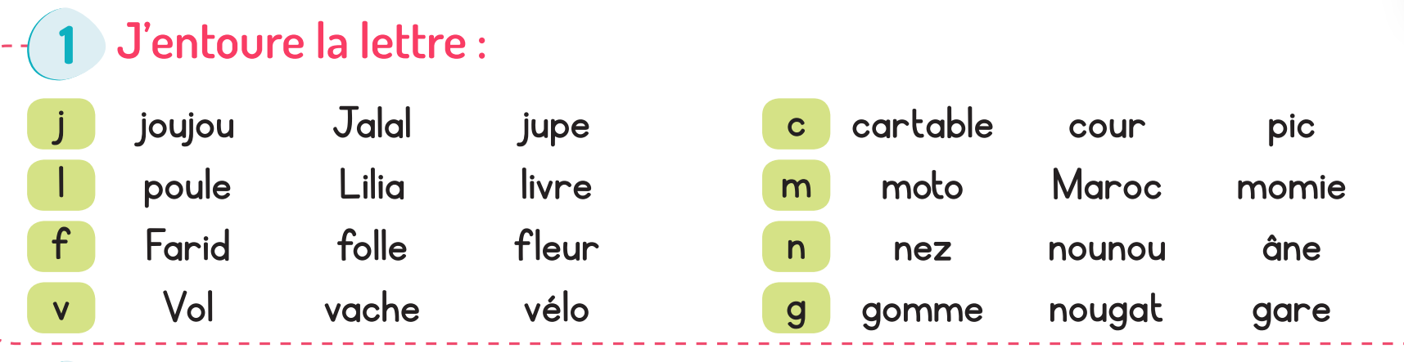
1. Rituel
2. Vocabulaire
3. Lecture
4.Ecriture
5.Pratique autonome
6.Jeu
Corrigez avec un crayon.
L’enseignant (e ) circule entre les rangs et donne une rétroaction positive ou corrective.

Slide 95
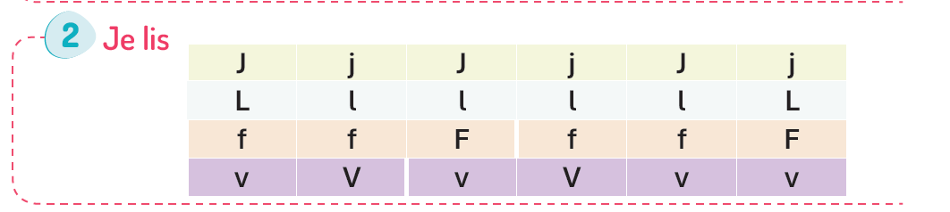
1. Rituel
2. Vocabulaire
3. Lecture
4.Ecriture
5.Pratique autonome
6.Jeu
Activité 2 :Lisez à votre voisin à voix basse . Ensuite, échangez les rôles.
L’enseignant (e ) circule entre les rangs et donne une rétroaction positive ou corrective.

Slide 96
1. Rituel
2. Vocabulaire
3. Lecture
4.Ecriture
5.Pratique autonome
6.Jeu
Lisez les lettres de l’activité 1 ,page 6, reliez chaque lettre à son mot et recopiez dans vos cahiers les lettres que nous avons vues aujourd’hui
Devoir à la maison
Je lis les lettres, Act2
Je relie, Act 3
J’écris les lettres dans mon cahier Act 4

Slide 97

Jeux
Sauter sur les lettres
الإعداد المادي للأستاذ

Slide 98

1. Rituel
2. Vocabulaire
3. Lecture
4.Ecriture
5.Pratique autonome
6.Jeu
Nous allons jouer au jeu « Sauter sur les lettres ».
Le joueur doit sauter sur toutes les cases contenant la lettre annoncée. Après chaque saut,
il lit à voix haute la lettre de la case.

Slide 99
1. Rituel
2. Vocabulaire
3. Lecture
4.Ecriture
5.Pratique autonome
6.Jeu
Maintenant, on va commencer le jeu.
L’enseignant ( e ) désigne quelques élèves pour jouer.

Slide 100
La séance d’aujourd’hui est terminée
A demain !

Slide 101
Réflexions de l’enseignant
Je note mes observations dans le cahier-journal
Version provisoire pour la formation des enseignants

Slide 102

A la fin de la séance d’aujourd’hui, au moins 80% des élèves devraient être capables de :
Comprendre et produire les mots du vocabulaire
Lire les syllabes et les mots présentés.
Les objectifs de ma séance ont-ils été atteints ?
Sinon, pourquoi ? Que faudrait-il faire pour les prochaines séances ?

